Slide 1
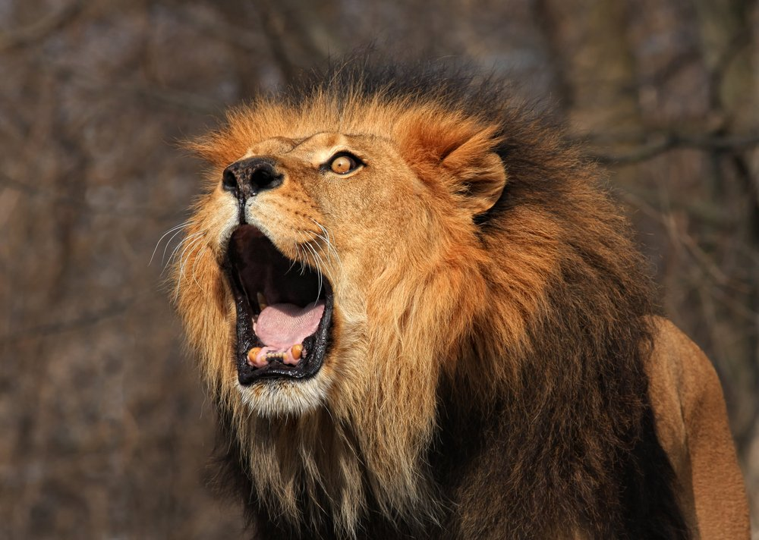
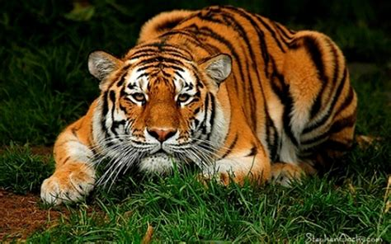
Le lion et le tigre
Yll et Sylvie

Slide 2
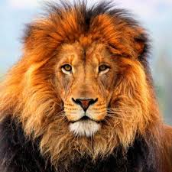
Tu es un lion qui s’appelle « Ahmet ». Tu es fort et puissant, tes yeux sont marrons, tu as une très belle crinière rousse autour de ta tête, tes dents sont longues et pointues. Tu es gentil mais tu es dangereux si on te veut du mal. Tous les animaux de la jungle te craignent sauf tes amis. Ton meilleur ami est un bœuf qui s’appelle « wachi ».
Pour connaître tes points de vie, prends un dé à 6 faces, lance le 5 fois et écris le total sur une feuille.

Slide 3
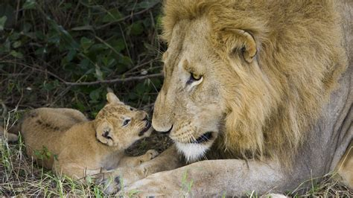
Tu te promènes souvent dans la savane avec ton fils « Kévi » car tu lui apprends à chasser. Un jour, alors que tu étais en train d’attraper des gazelles, tu as vu un tigre qui essayait de kidnapper Kévi.
Tu cours après le tigre
Tu rugis pour appeler ton ami

Slide 4
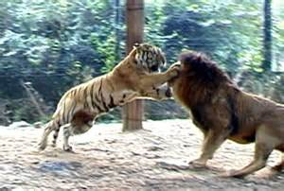
Dès que tu t’aperçois que Fuor le tigre a emporté Kévi dans sa gueule, tu te mets à courir le plus vite possible! Tu arrives à le rattraper, tu sautes à coté de lui et tu lui fais face pour le combattre. Le tigre lâche Washi et une bagarre commence entre vous.

Slide 5
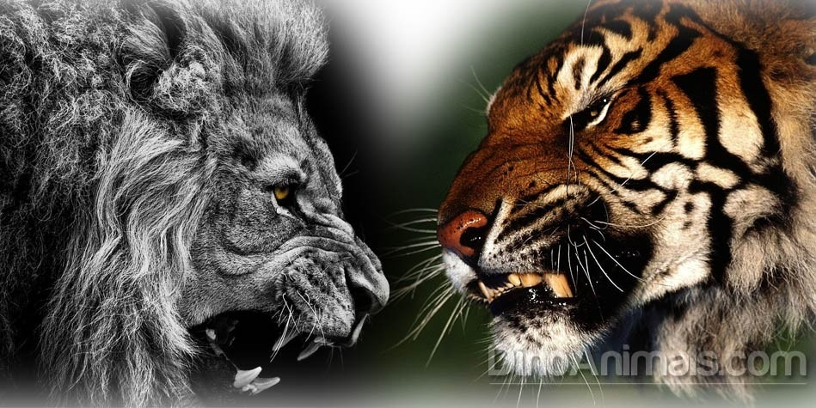
Tigre:
5 points de vie
COMBAT: jette le dé deux fois: la première fois c’est pour toi, la deuxième fois c’est pour le tigre.
Si tu fais plus que lui, il perd 1 point.
S’ il fait plus que toi, c’est toi qui perds un point de vie. En cas d’égalité, tu rejoues.
Le combat est fini quand l’un de vous n’a plus de point!
Tu as gagné? Bravo! Continue ton aventure!
Tu as perdu ? Dommage! Recommence l’histoire !

Slide 6
Tu pousses un rugissement terrible qui fait trembler la savane. Ton ami Wachi le bœuf arrive presque aussitôt. Tu ne vois plus le tigre qui est parti loin et vite avec Kévi dans sa gueule. Alors tu sens le sol et vous suivez sa trace. Vous le retrouvez dans la jungle et l’attaquez tous les deux, toi et ton ami.

Slide 7
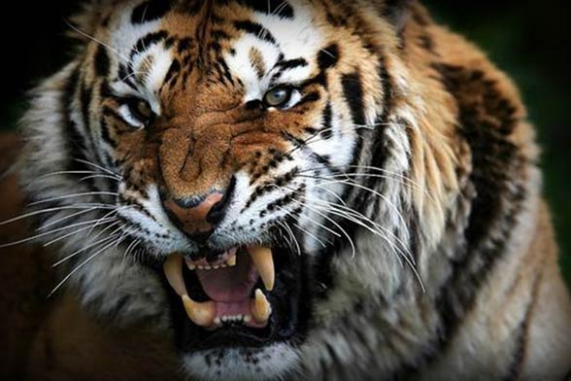
Tu pousses un grand cri, tu sors de ta cachette et tu attaques l’aigle qui est en train de manger la viande !
Tigre:
4 points de vie
COMBAT: jette le dé deux fois: la première fois c’est pour toi, la deuxième fois c’est pour le tigre.
Si tu fais plus que lui, il perd 1 point.
S’ il fait plus que toi, c’est toi qui perds un point de vie. En cas d’égalité, tu rejoues.
Le combat est fini quand l’un de vous n’a plus de point!
Tu as gagné? Bravo! Continue ton aventure!
Tu as perdu ? Dommage! Recommence l’histoire !

Slide 8
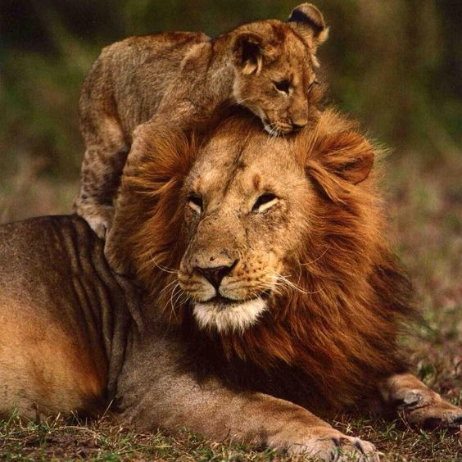
Bravo, tu as gagné le combat et le tigre est blessé et il se sauve en courant très vite dans la jungle. Ton ami Washi le bœuf arrive en courant car il a entendu vos grognements. Kévi, ton petit lionceau est très content et très fier de son papa. Il vient te faire un calin et il se frotte à toi en te léchant.

Slide 9
Bravo, vous avez gagné le combat, le tigre est blessé et il se sauve en courant très vite dans la jungle. Kévi, ton petit lionceau est très content et très fier de son papa. Il vient te faire un calin et il se frotte à toi en te léchant.

Slide 10
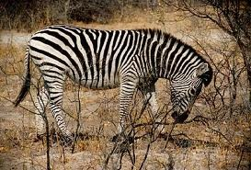
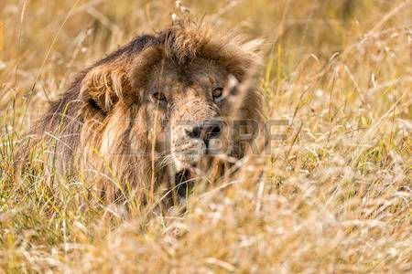
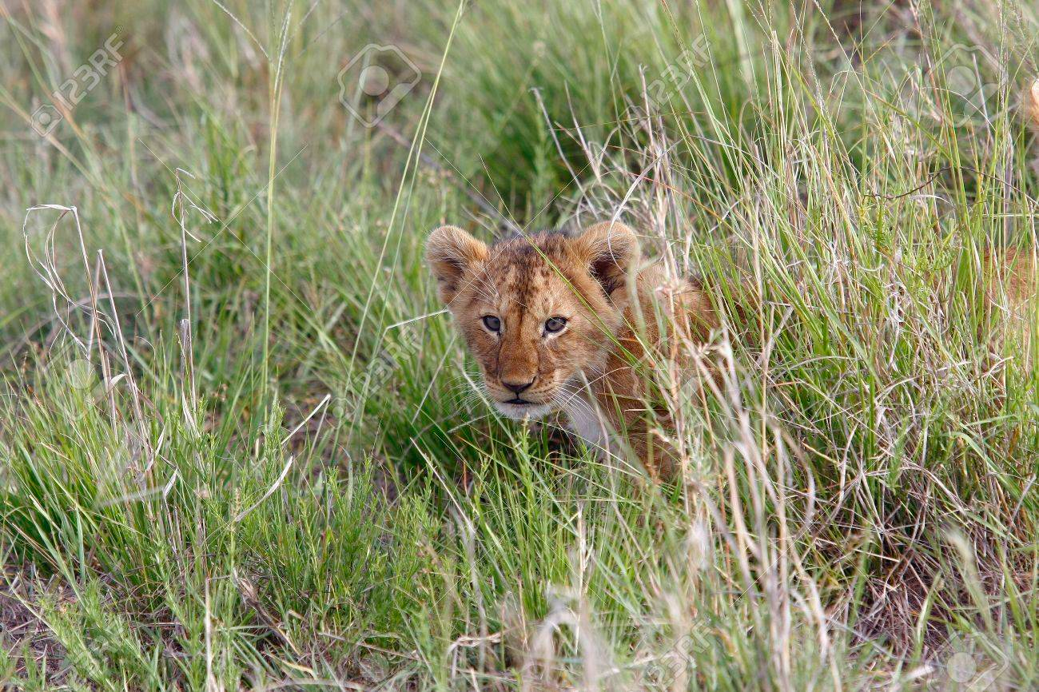
Vous repartez tous les trois pour chasser des zèbres maintenant. Vous marchez, et derrière des rochers, vous apercevez un zèbre qui est en train de brouter. Vous approchez tout doucement: Toi et Kévi, vous rampez dans les herbes pour ne pas que le zèbre vous voit! Washi reste plus loin et vous attend.

Slide 11
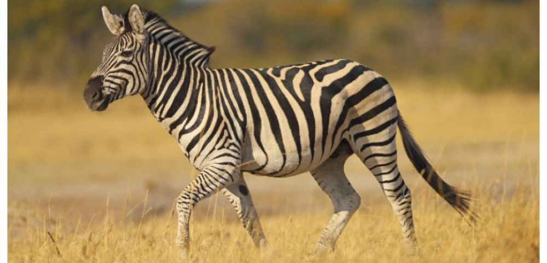
. Vous décidez de bondir sur le rocher pour attraper le zèbre mais, à ce moment là, un aigle arrive et l’attrape avec ses serres.
Ton ami le bœuf arrive en courant
Kévi saute et attrape aussi le zèbre

Slide 12
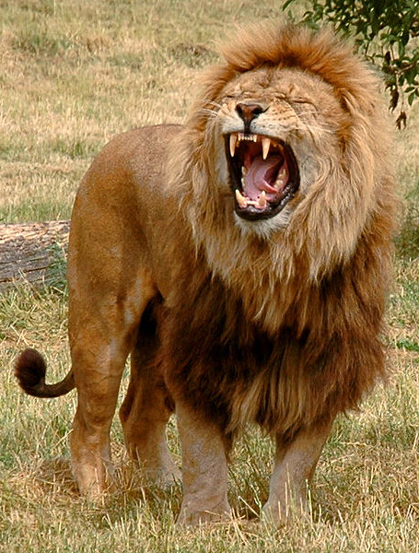
Au moment où Kévi attrape le zèbre, un aigle royal l’a attrapé et veut l’emmener dans son nid en haut de la montagne. Quand tu vois que Kévi risque d’être emporté et de tomber, tu cours en rugissant très fort. L’aigle est surpris et lâche le zèbre. Washi arrive en courant.
L’aigle essaie de vous
attaquer pour reprendre le zèbre.

Slide 13
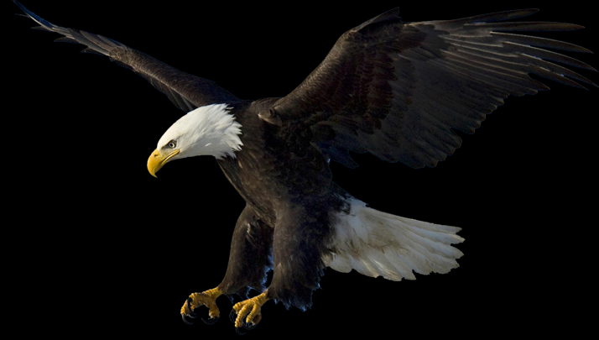
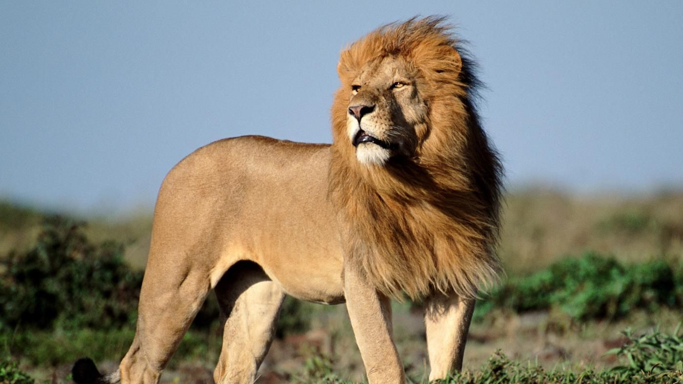
Tu pousses un grand cri, tu sors de ta cachette et tu attaques l’aigle qui est en train de manger la viande !
L’aigle
4 points de vie
COMBAT: jette le dé deux fois: la première fois c’est pour toi, la deuxième fois c’est pour l’aigle.
Si tu fais plus que lui, il perd 1 point.
S’ il fait plus que toi, c’est toi qui perds un point de vie. En cas d’égalité, tu rejoues.
Le combat est fini quand l’un de vous n’a plus de point!
Tu as gagné? Bravo! Continue ton aventure!
Tu as perdu ? Dommage! Recommence l’histoire !

Slide 14
Tu pousses un grand cri, tu sors de ta cachette et tu attaques l’aigle qui est en train de manger la viande !
L’aigle
3 points de vie
COMBAT: jette le dé deux fois: la première fois c’est pour toi, la deuxième fois c’est pour l’aigle.
Si tu fais plus que lui, il perd 1 point.
S’ il fait plus que toi, c’est toi qui perds un point de vie. En cas d’égalité, tu rejoues.
Le combat est fini quand l’un de vous n’a plus de point!
Tu as gagné? Bravo! Continue ton aventure!
Tu as perdu ? Dommage! Recommence l’histoire !

Slide 15
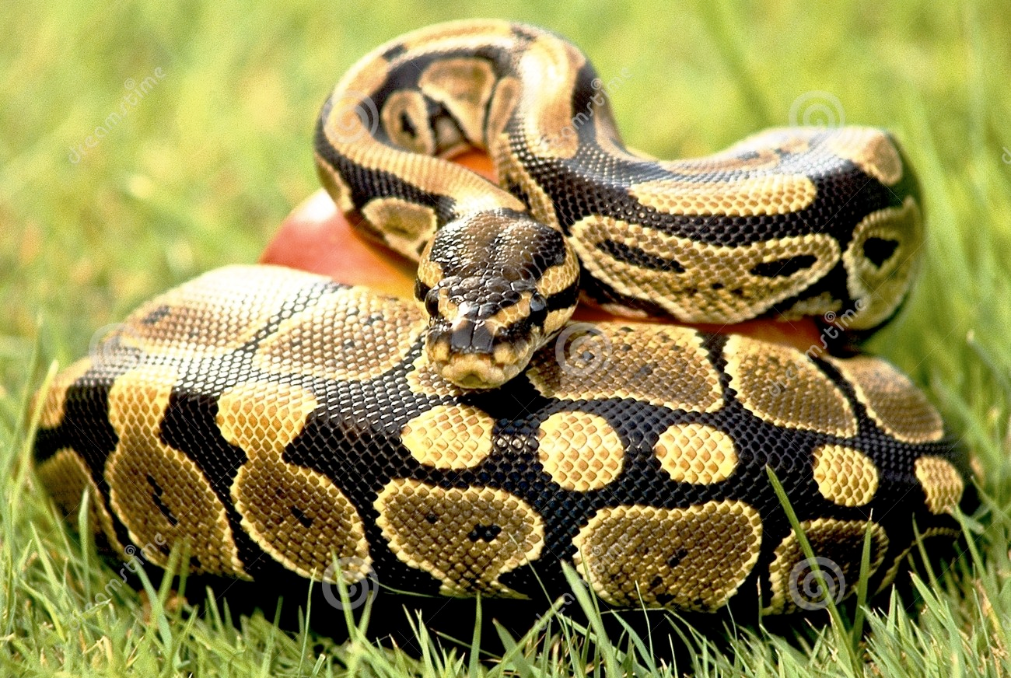
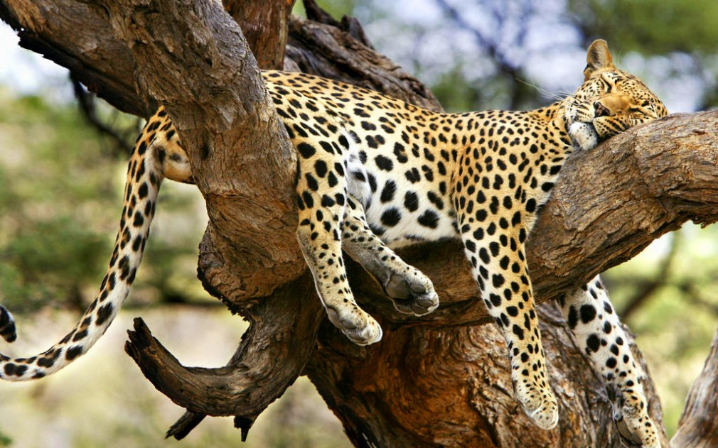
Bravo, vous avez gagné le combat. Vous mangez d’abord le zèbre pour reprendre des forces puis vous repartez tous les trois vers la forêt. Vous voyez un serpent qui dort au soleil . Tu l’attrapes par la queue et tu le jettes en l’air. En retombant, il se cogne sur un caillou et est assommé. Vous continuez votre chemin et vous rencontrez un léopard qui a l’air mal en point.
Vous allez vers lui
Vous vous méfiez

Slide 16
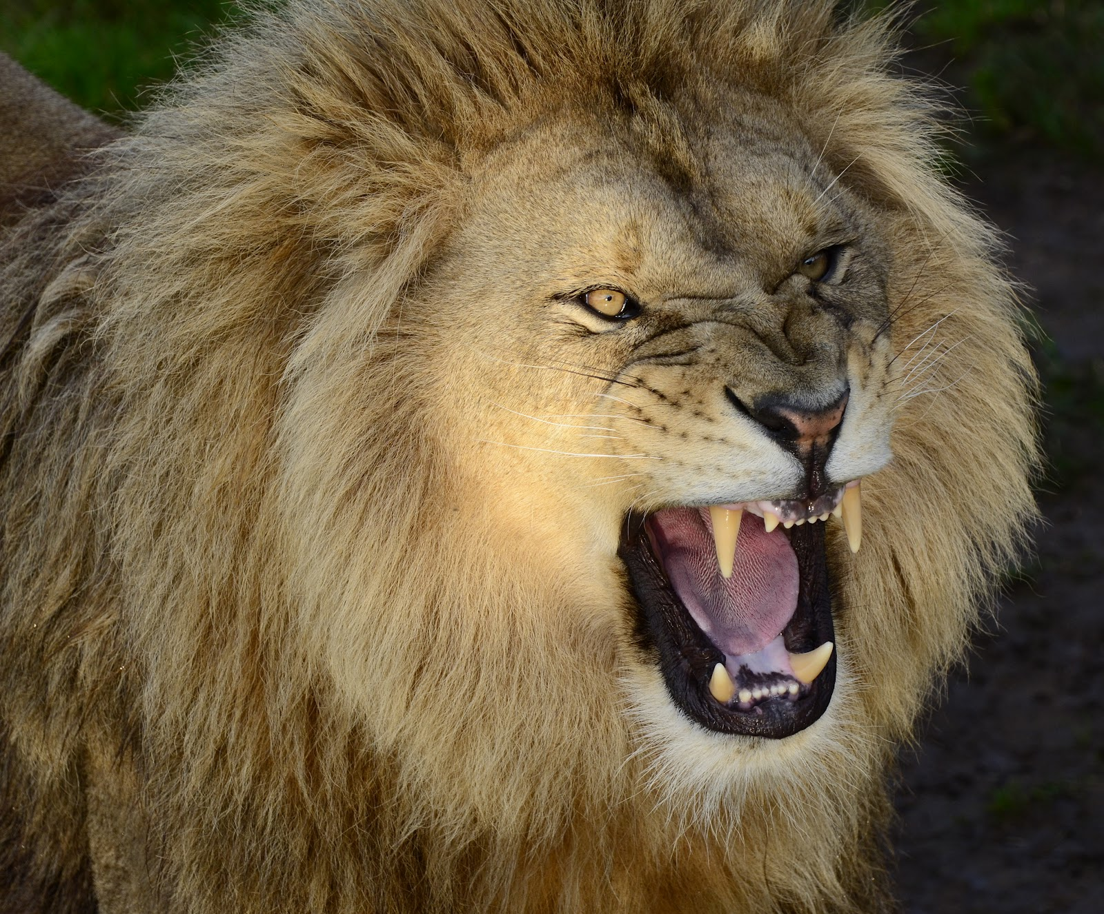
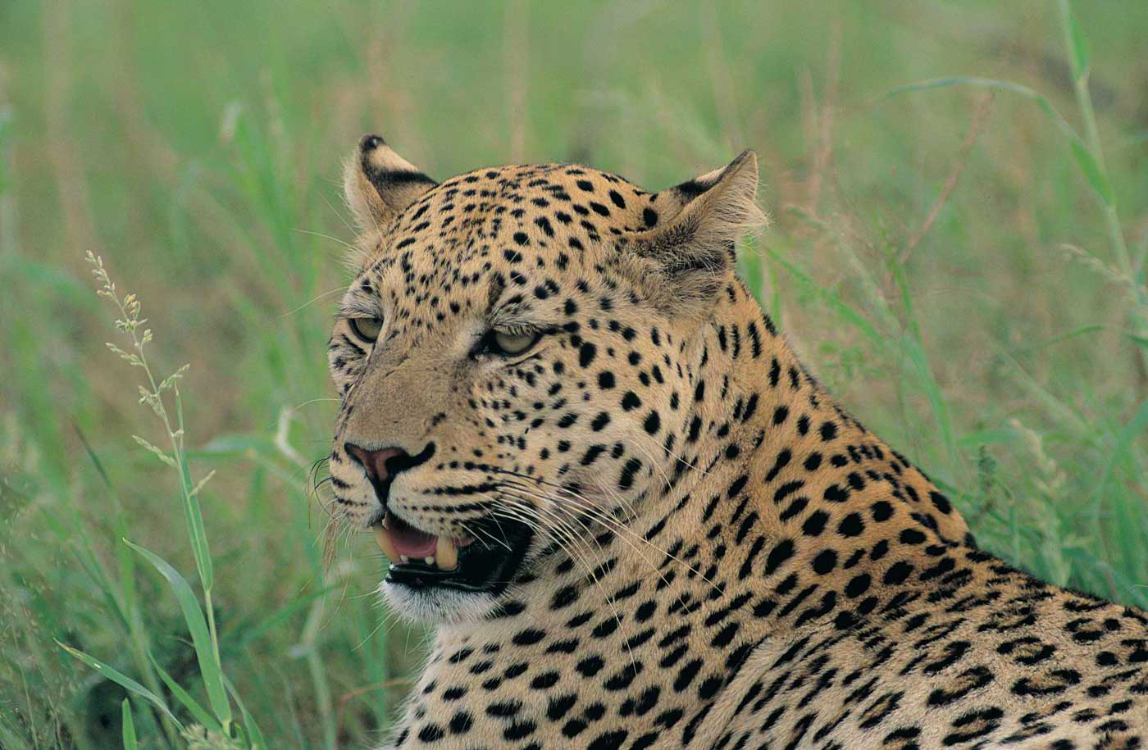
Vous vous approchez du léopard qui ne bouge pas. Il a l’air d’avoir mal et est apeuré. Tu lui dis:
N’aie pas peur, on est gentils.
Pourquoi tu es là ?
Qu’est-ce que tu as ?
J’ai été attaqué par un jaguar!
Je suis blessé à la patte avant droite.

Slide 17
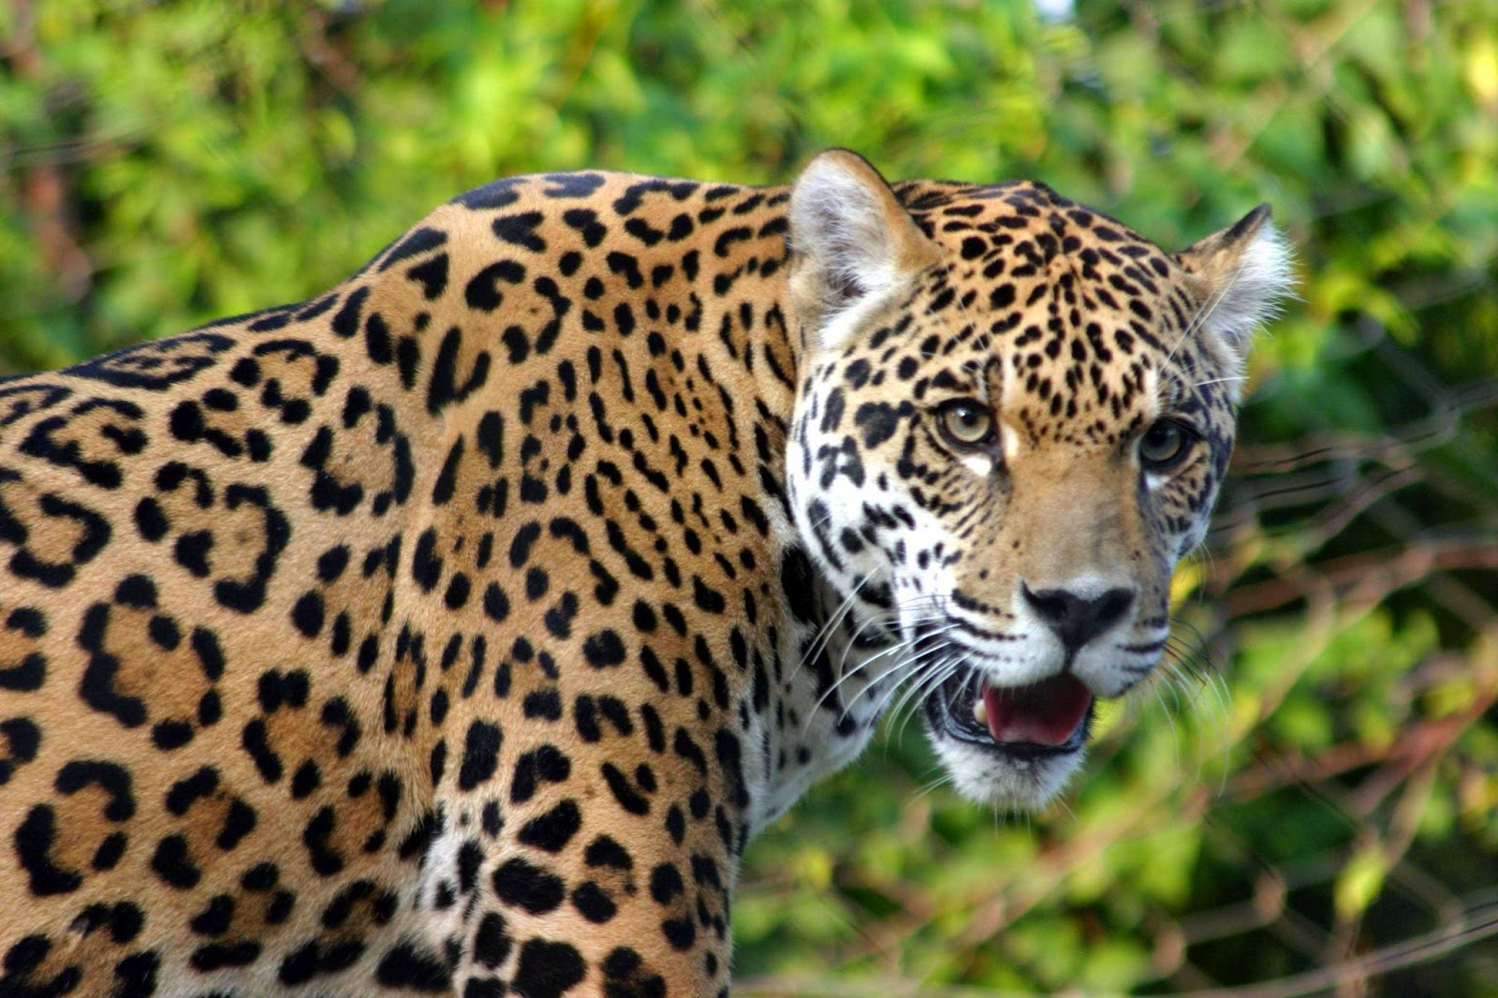
Tu prends une feuille et tu mets de l’eau dessus pour nettoyer la blessure. Tu colles de la boue dessus pour faire un pansement. Le léopard te dit merci et dit qu’il veut faire le voyage avec vous. Vous marchez ensemble et tout à coup, il vous dit:
Attention le jaguar revient nous attaquer !

Slide 18
Vous préférez vous éloigner mais le léopard vous appelle:
Revenez, je suis gentil et blessé, pouvez vous m’aider s’il vous plait !

Slide 19
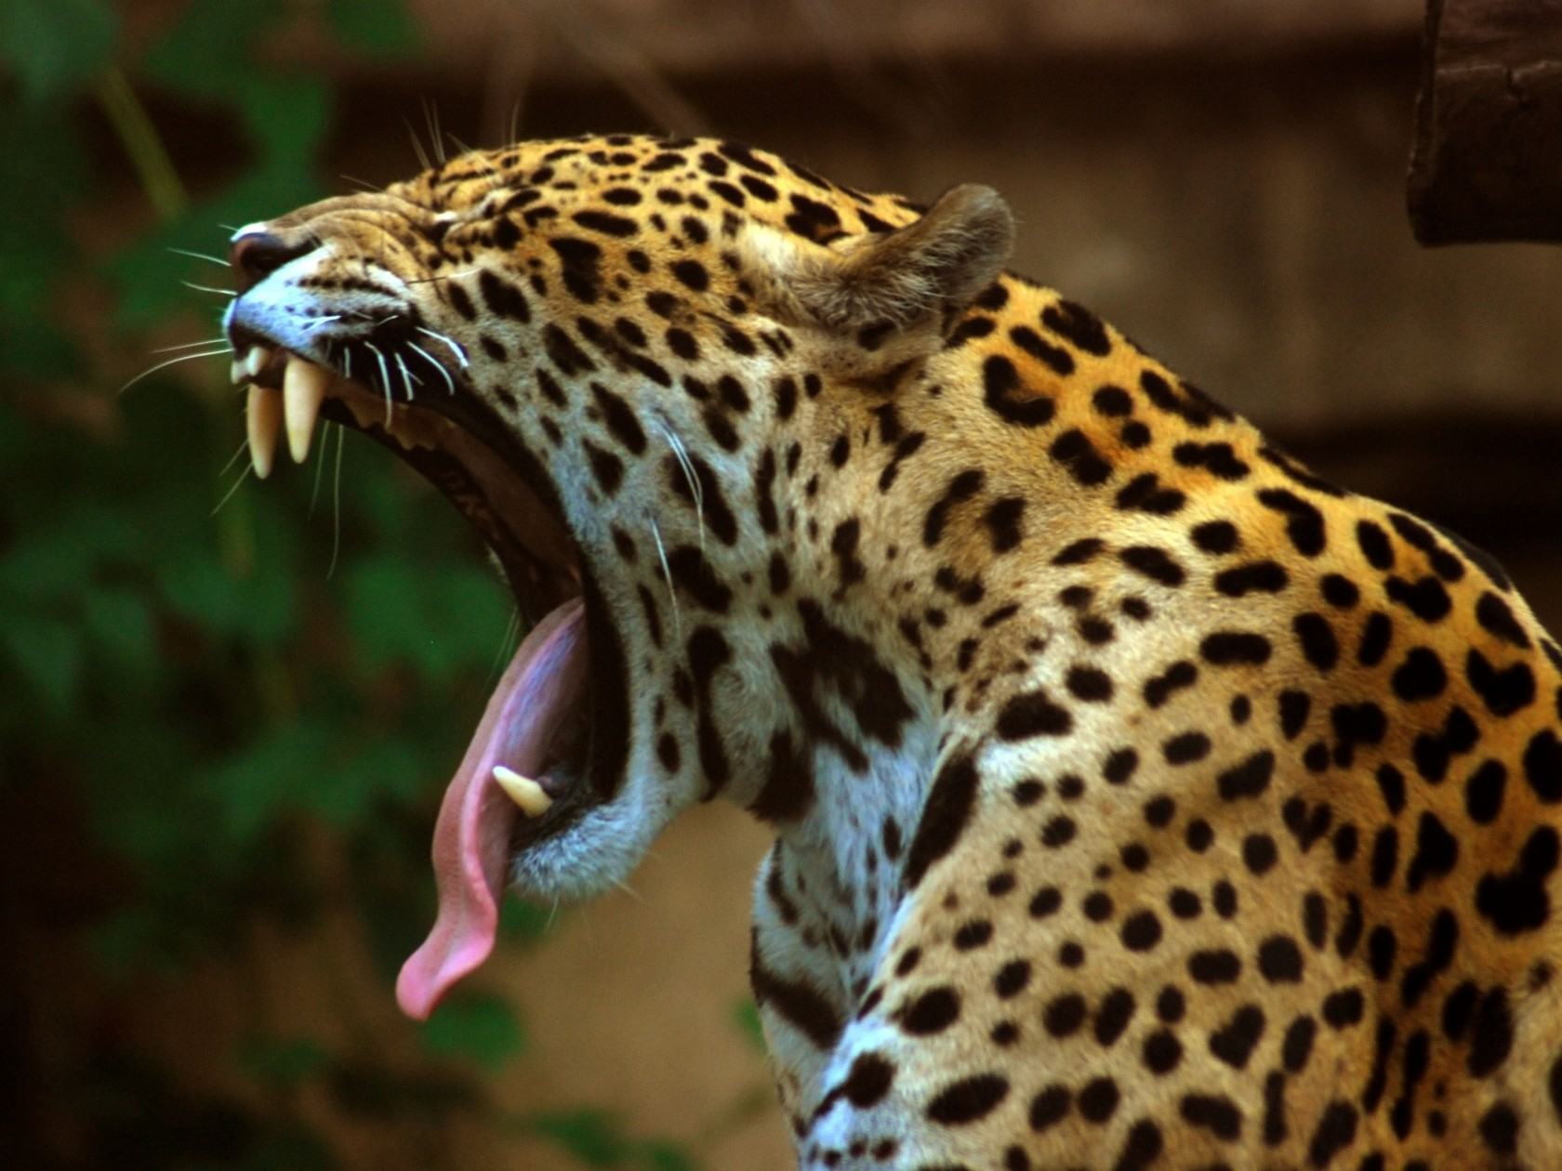
Un combat commence
entre vous et le jaguar
jaguar
5 points de vie
COMBAT: jette le dé deux fois: la première fois c’est pour toi, la deuxième fois c’est pour le jaguar.
Si tu fais plus que lui, il perd 1 point.
S’ il fait plus que toi, c’est toi qui perds un point de vie. En cas d’égalité, tu rejoues.
Le combat est fini quand l’un de vous n’a plus de point!
Tu as gagné? Bravo! Continue ton aventure!
Tu as perdu ? Dommage! Recommence l’histoire !

Slide 20
Bravo, vous avez encore gagné le combat et le jaguar est mort. Le léopard, Vassa, est devenu votre ami et vous décidez de rentrer tous les 4 chez vous dans la savane.
Tu es très fier de ton fils Kévi qui est devenu grâce à ces aventures un grand chasseur.
Les autres félins qui sont vos amis ont organisé une grande fête pour célébrer votre retour.
fin

Slide 21
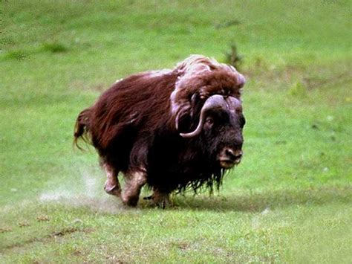
Washi voit l’aigle qui arrive alors il court vers vous pour vous aider.
Un combat commence maintenant.

